Slide 1
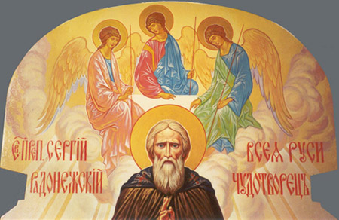
Автор презентации: Карташова Татьяна Владимировна, учитель истории и обществознания МБОУ Верхнедонская гимназия им. А.М. Рекункова, ст. Казанская Верхнедонского района Ростовской области

Slide 2
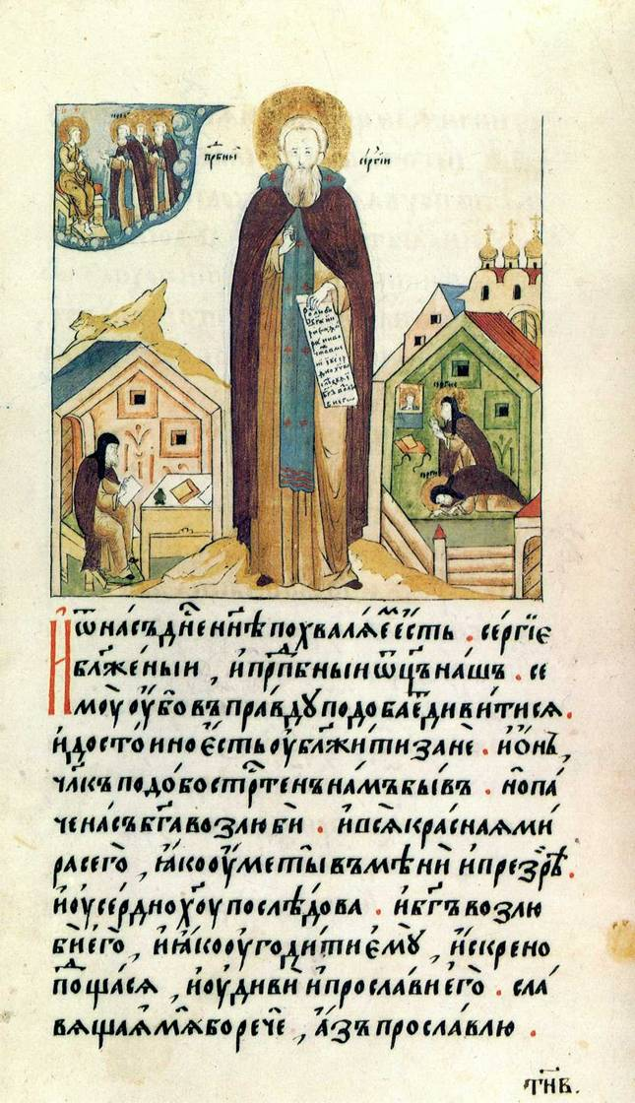
Написано в 1418 году, спустя 26 лет после кончины Святого Сергия, его учеником премудрым Епифанием.

Slide 3
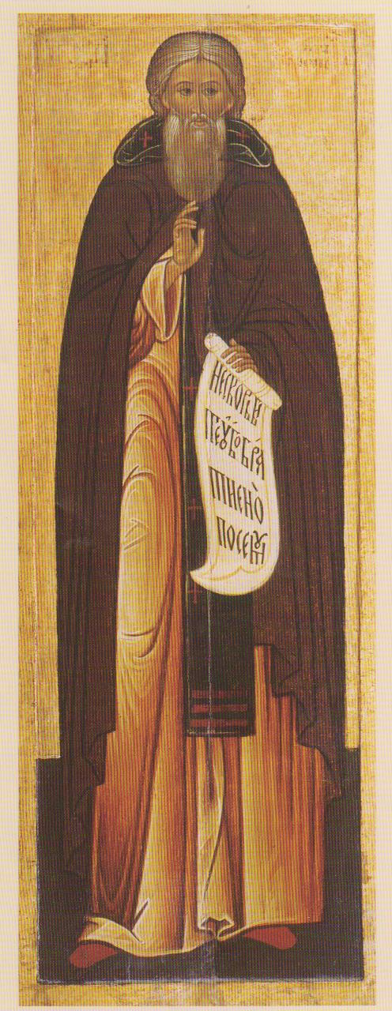
Многие годы Русь жила под гнётом монголо-татар.
Они жгли города и сёла, грабили и убивали людей.
Русские княжества платили им дань.
Сергий помогал примирить князей между собой, объединиться вокруг Московской земли.

Slide 4
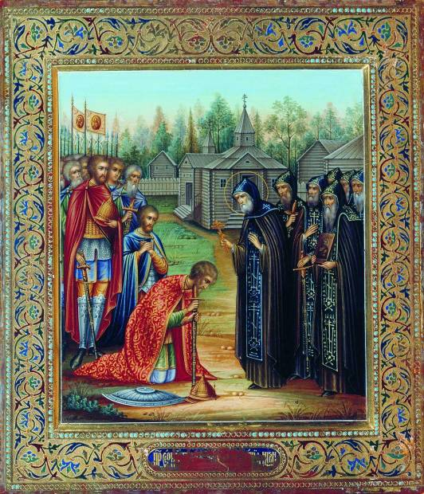
По версии жития, отправляясь на Куликовскую битву с Мамаем, князь Дмитрий поехал к Сергию, чтобы помолиться с ним и получить от него благословение. Сергий предрёк ему победу и спасение от смерти и отпустил в поход двух своих иноков, Пересвета и Ослябю.

Slide 5
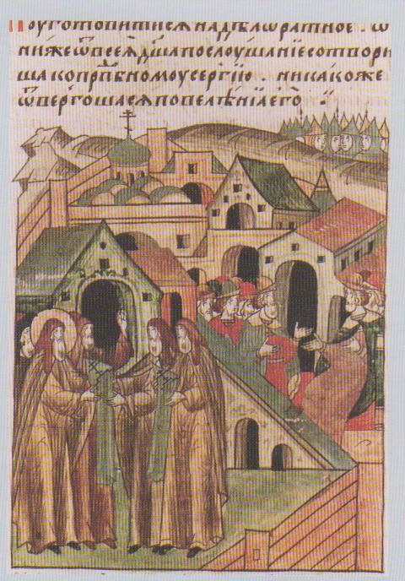
Московский князь Димитрий решил освободить Русь от татарского ига - дать решительный бой врагу на поле Куликовом. Сергий отслужил в церкви большую службу, окропил святой водой князя и его дружину, а потом сказал: - Поди, господине, на врагов поганых с Богом, и Господь тебе поможет.

Slide 6
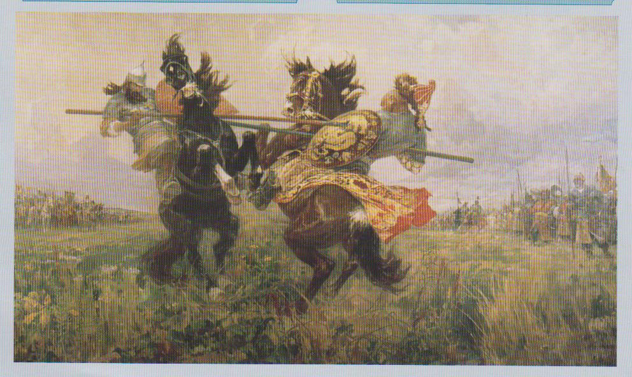
М. Авилов Поединок на Куликовом поле
Сергий дал князю двух своих монахов-силачей,
бывших воинов - Пересвета и Ослябю. Димитрий
встретился с войском Мамая на берегу Дона.
Вышели вперёд татарский богатырь
Челубей и Пересвет.

Slide 7
Это было давным-давно, в ХIV веке.
В одном селе, недалеко от города Ростова Великого,
родился мальчик Варфоломей. Он рос скромным,
тихим и услужливым, старался всем помочь.
Да вот беда: не даётся мальчику учёба в школе.
Память хорошая, а буквы запомнить не может.
Учитель его наказывал, ребята над ним посмеивались,
а Варфоломей горевал и горько плакал.

Slide 8
И вот однажды летом, когда Варфоломей искал коней в лесу, он вдруг увидел на поляне старенького монаха с длинной белой бородой. Он ласково подозвал к себе мальчика.

Slide 9
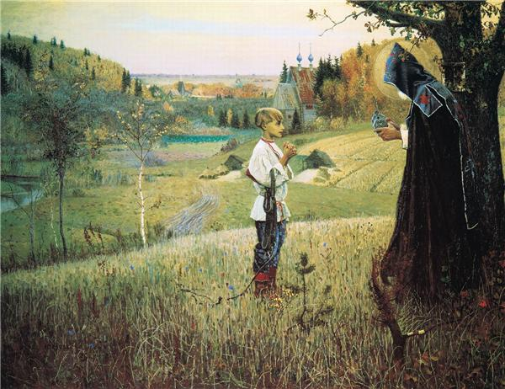
“Святое видение отроку Варфоламею” Михаил Несторов

Slide 10
Варфоломей рассказал старцу о своей беде,
а потом позвал к себе. После обеда старец
велел Варфоломею взять книгу и читать.
Мальчик чуть не заплакал.
- Теперь умеешь. Читай! - говорил старец.
Варфоломей и сам не понимал , как это
у него выходит. Но он ... читал! И скоро он
стал лучшим учеником в школе.

Slide 11
Шли годы. Семья переселилась
в село Радонеж. Когда родители
умерли, Варфоломей с братом
удалились в леса, жили по-монашески,
уединённо.
Среди густых лесов, на холме Маковец,
срубили себе избушку и маленькую церквушку.
Назвали церковь Троицкой - в честь Троицы,
то есть Бога нашего христианского.

Slide 12
Трудно было жить в лесу - страшно и голодно.
Кругом дикие звери. Брат не вынес трудностей
и ушёл в Москву, в большой тёплый монастырь.
Варфоломей остался один-одинёшенек.

Slide 13
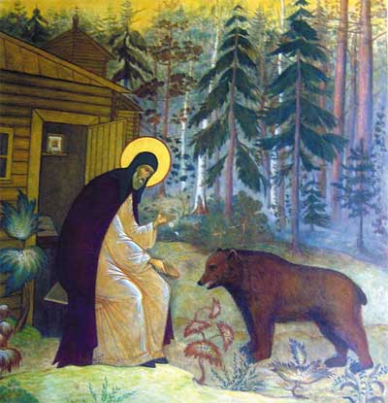

Slide 14
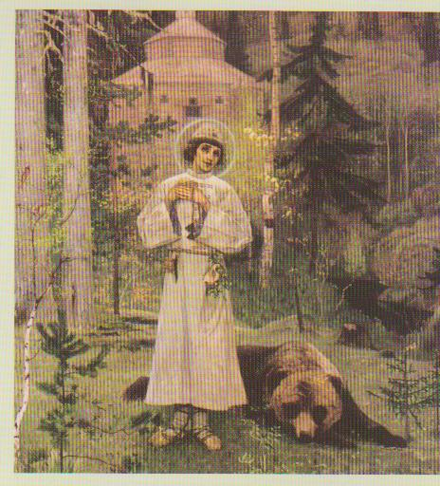
Однажды пришёл к избушке
большой медведь. Доброта
Варфоломея была сильнее
страха: последним куском
хлеба он делился с медведем.
Монах может и потерпеть,
а Миша монахом не был.
М. Нестеров. Юность преподобного Сергия

Slide 15
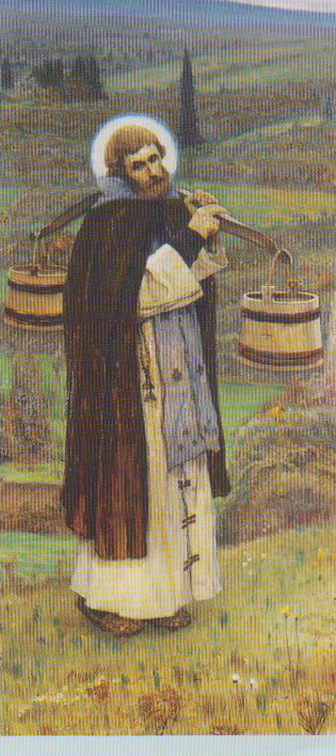
Прошло время, Варфоломею минуло 23 года.
Он постригся в монахи. Это значит -
посвятить свою жизнь Богу, молиться
за Русь-матушку и русский народ. Так
Варфоломей стал Сергием Радонежским.
М. Нестеров
Труды преподобного Сергия

Slide 16
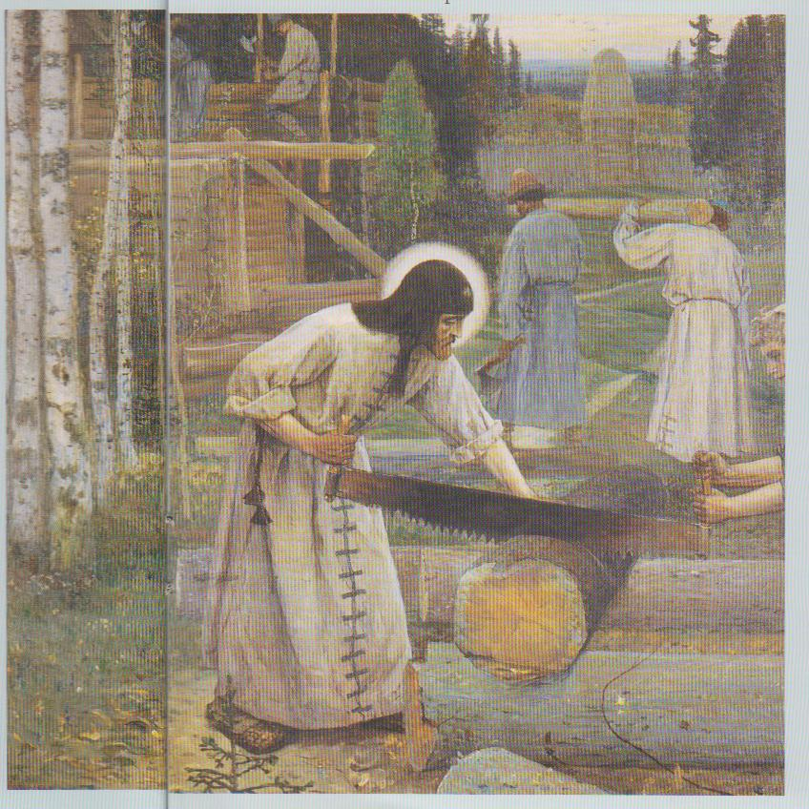
Прознав о нём, к нему потянулись люди. Собралось 12 человек. И стали они жить по-братски, построили себе кельи, большой забор - получился монастырь. Братья упросили Сергия стать их игуменом.
М. Нестеров
Труды преподобного Сергия

Slide 17
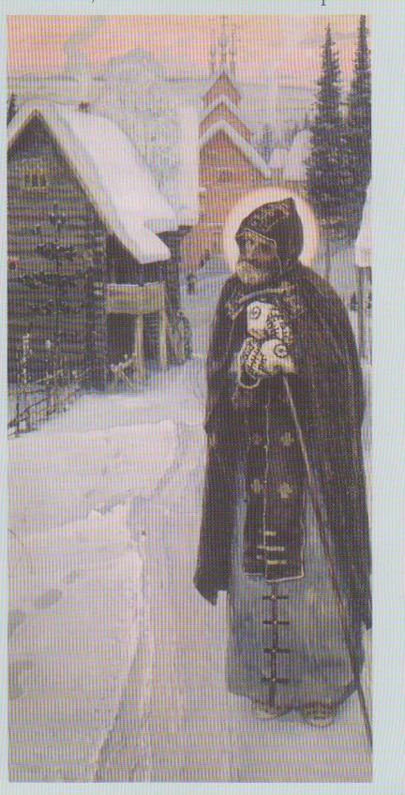
Став игуменом, Сергий оставался тихим,
скромным, работящим. И одежонка на нём
была прежняя: старенькая, вся в заплатах.
И крестьянин, и князя встречал одинаково.
За это его все и почитали.
М. Нестеров
Труды преподобного Сергия

Slide 18
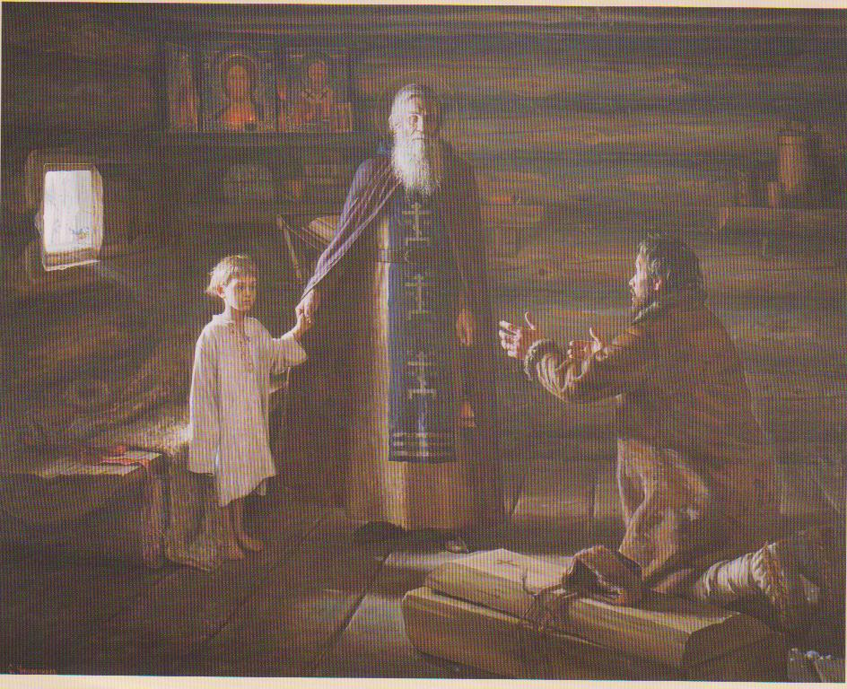
С.Чикунчиков. Воскрешение отрока Сергием Радонежским

Slide 19
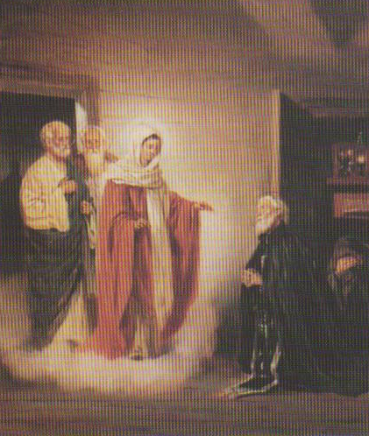
В. Маковский. Явление Богоматери
и апостолов преподобному Сергию

Slide 20
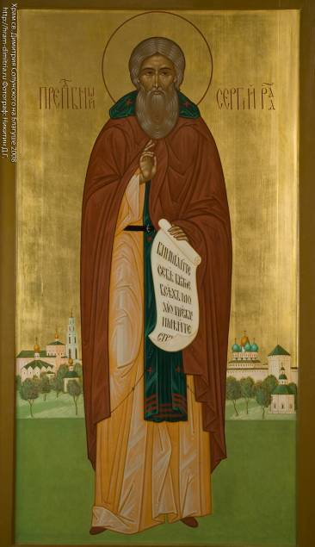
Незадолго до смерти, Сергий Радонежский завещал своим инокам «иметь чистоту душевную и телесную и любовь нелицемерную», «смирением украшать себя», «единомыслие друг с другом хранить», «ни во что ставить честь и славу жизни этой, но вместо этого от Бога воздаяния ожидать, небесных вечных благ наслаждения».

Slide 21
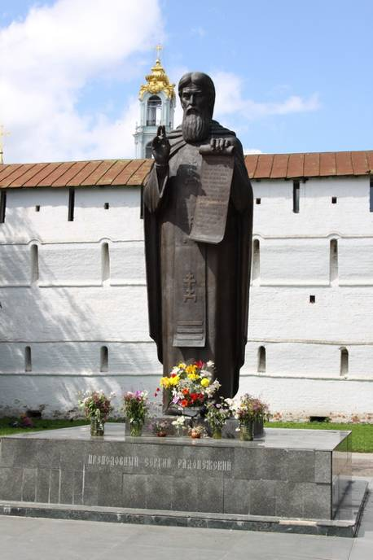
Памятник Сергию Радонежскому в Сергиевом Посаде

Slide 22
Источники информации:
http://top50.nameofrussia.ru/person.html?id=99
http://www.bogomater.ru/index.php?option=com_content&view=article&id=54:sergiy-radonezhsky&catid=17:2010-03-11-14-38-24&Itemid=6
http://www.lomonosov.org/paste/fouresses6344274272058.jpg - заставка 1 слайда
http://likbez.sumy.ua/uploads/images/1000409502.jpg - словарь Даля
http://gorod-zagorsk.ru/pic/mess050pic920.jpg - страница жития
http://www.arefa.ru/files/2279/2279.jpg -обложка жития
http://s46.radikal.ru/i114/0905/16/5109a29f9b7ft.jpg - Видение отроку Варфаламею
http://www.museum.ru/imgB.asp?24237 – Юность Сергия
http://www.zolotoe-koltso.ru/goroda_new/sergievposad/pics_sp/sp_radonejskiy_medved.jpg - легенда о медведе
http://dic.academic.ru/pictures/wiki/files/50/260px-St_Sergius_the_Builder.jpg - Сергий-строитель
http://www.museum.ru/imgB.asp?24236 – Труды Сергия
http://www.artcyclopedia.ru/img/big/005280023.jpg - Преподобный Сергий
http://www.tanais.info/directory/sergy6.jpg - Дмитрий Донской
http://hram-dimitria.ru/sait/Icon/5.jpg - икона Преподобный Сергий
http://talantov.info/files/IMG_2198_tn.jpg - памятник

